Slide 1


§2 第二型曲面积分
第二型曲面积分的典型物理背景是计算流体
从曲面一侧流向另一侧的流量. 与第二型曲线积分相类似, 第二型曲面积分与曲面所取的方向有关, 这就需要先定义“曲面的侧”.
一、曲面的侧
二、第二型曲面积分的概念
三、第二型曲面积分的计算
四、两类曲面积分的联系
返回

Slide 2

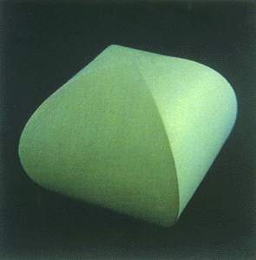
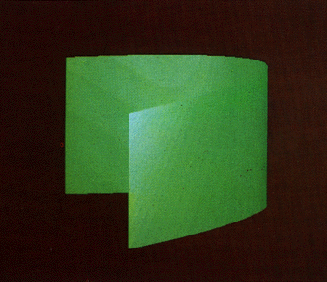
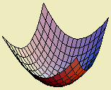
一、曲面的侧
双侧曲面
• 曲面分类
第二型曲线积分与第一型曲线积分不同的是在有方向的曲线上定义的积分, 这是由于第二型曲线积分的物理背景是求变力沿曲线作的功,而这类问题显然与曲线的方向有关.
第二型曲面积分的典型物理背景是计算流体
从曲面一侧流向另一侧的流量。与第二型曲线积分相类似, 第二型曲面积分与曲面所取的方向有关, 这就需要先定义“曲面的侧”。
曲面分上侧和下侧
曲面分内侧和外侧
曲面分左侧和右侧

Slide 3
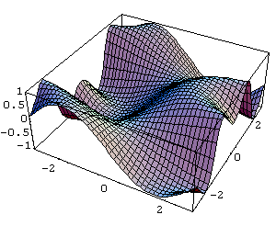

典型双侧曲面
回来时仍保持原来的法线方向不变

Slide 4


设连通曲面 S 上到处都有连续变动的切平面 ( 或法
线 ), 曲面在其上每一点处的法线有两个方向：当取
定其中一个指向为正方向时, 另一个指向就是负方
向. 又设
为 S 上任一点, L为 S上任一经过点
且不超出 S 边界的闭曲线. 当 S 上的动点 M 从
出发沿 L 连续移动一周而回到 时,如果有如下特
征: 出发时 M 与 取相同的法线方向, 而回来时仍
保持原来的法线方向不变,则称该曲面 S 是双侧的.

Slide 5

通常由
所表示的曲面都是双侧曲面, 其法
线方向与 z 轴正向的夹角成锐角的一侧称为上侧,
另一侧称为下侧.
当 S 为封闭曲面时,法线方向朝外的一侧称为外侧，
另一侧称为内侧.
习惯上把上侧作为正侧,下侧作为负侧;
又把封闭曲面的外侧作为 正侧, 内侧作为负侧.

Slide 6


若
由某一点
出发, 沿 S 上某一封闭曲线
回到 时, 其法线方向与出发时的方向相反, 则称
S 是单侧曲面.
我们通常遇到的曲面大多是双侧曲面. 单侧曲面的
一个典型例子是默比乌斯(Möbius)带. 它的构造方
法如下: 取一矩形长纸条ABCD (如图22-4(a)), 将其
一端扭转
后与另一端粘合在一起 ( 即让 A 与 C
重合, B 与 D 重合, 如图22-4(b)所示 ).

Slide 7



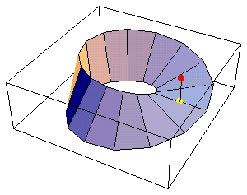








双侧曲面
• 曲面分类
单侧曲面
典型单侧曲面:
莫比乌斯带
播放
回来时，法线方向与出发时刚好相反

Slide 8





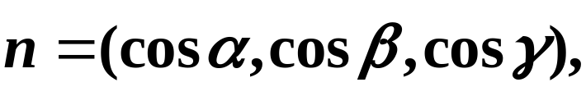
二．第二型曲面积分的概念
先考察一个计算流量的问题. 设某流体以流速
从曲面 S 的负侧流向正侧 (图22-5), 其中 P, Q, R 为
所讨论范围上的连续函
数, 求在单位时间内流过
曲面 S 的总流量 E.
设在 S 上任一点
处的正向单位法向量为

Slide 9

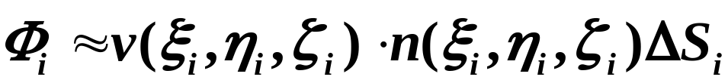


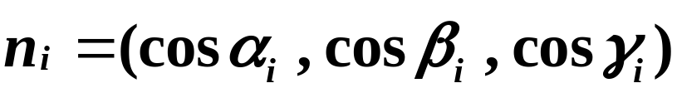


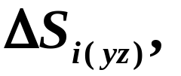
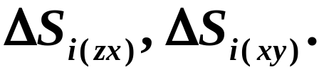
这里 α, β, γ 都是 x, y, z 的函数. 则单位时间内流经
小曲面块
的流量
其中
是任意取定的一点;
是点 处的单位法向量;
分别是
在坐标面
上投影区域的近似面积, 分别记作：

Slide 10


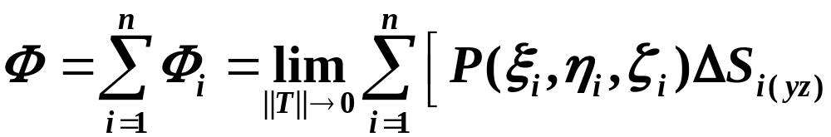
于是单位时间内由
的负侧流向正侧的流量
也就近似等于：
所以, 单位时间内由
的负侧流向正侧的总流量
这种与曲面的侧有关的和式极限就是所要讨论的第
二型曲面积分：

Slide 11

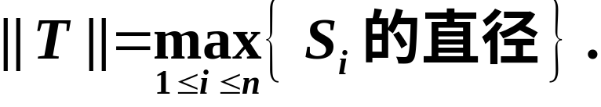
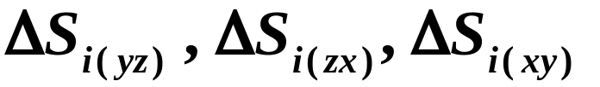
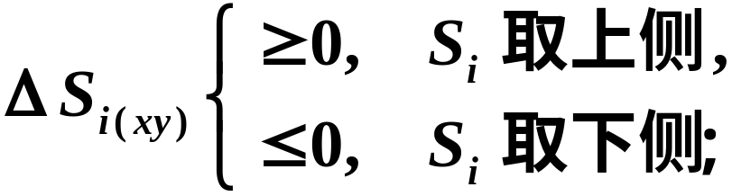
定义1 设 P, Q, R 为定义在双侧曲面 S 上的函数.
对 S 作分割 T , 它把 S 分为
分割 T
的细度为
分别表示
在三个坐标面上
的投影区域的面积, 它们的符号由
的方向来规定:

Slide 12
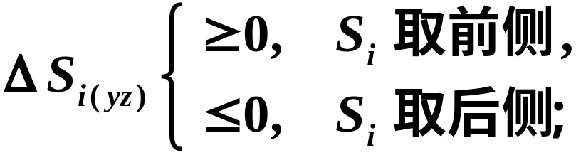
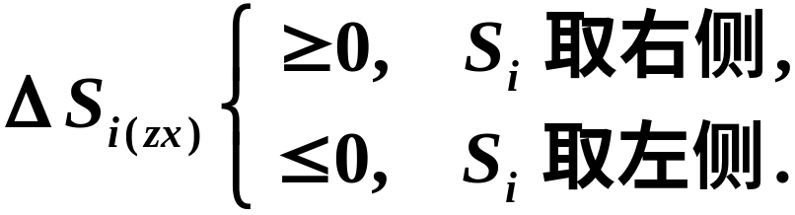
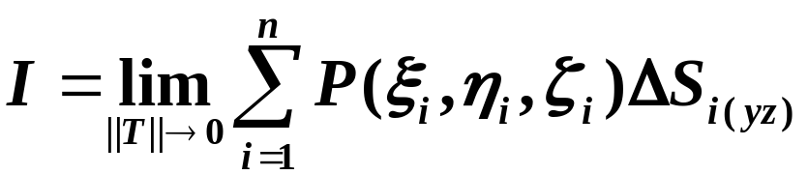
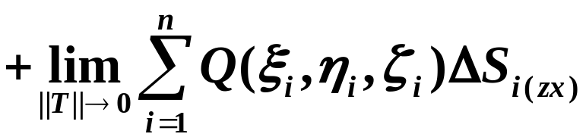
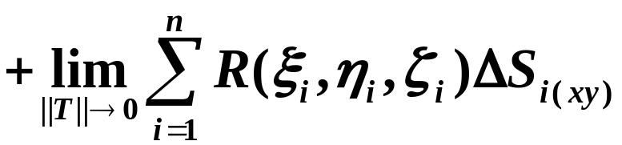
若

Slide 13

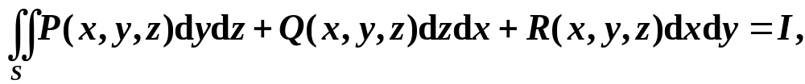

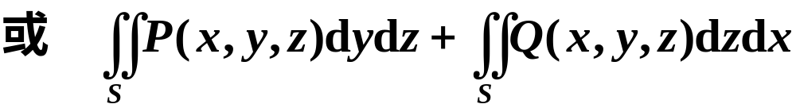
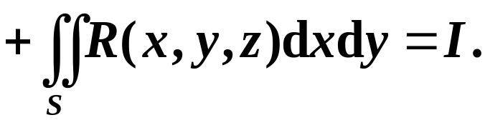
中的三个极限都存在, 且与分割 T 和点
的
的选取无关, 则称此极限 I 为向量函数
在曲面
所指定一侧上的第二型曲面积分,记作

Slide 14
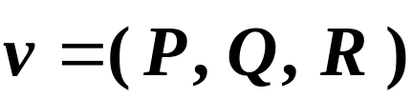

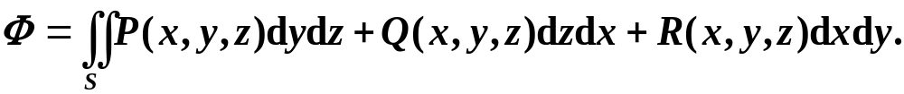
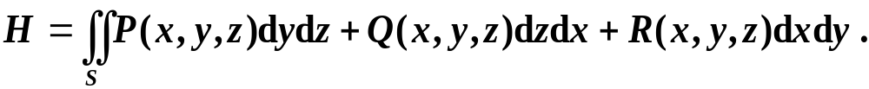
据此定义, 某流体以速度
从曲面
的
负侧流向正侧的总流量即为
又如, 若空间中的磁场强度为
则按指定方向穿过曲面
的磁通量(磁力线总数)为

Slide 15

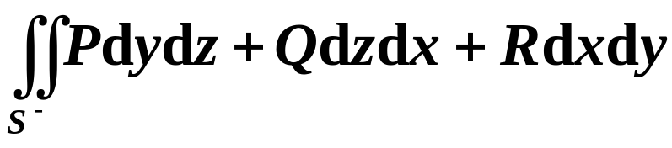
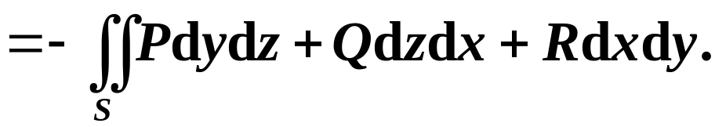
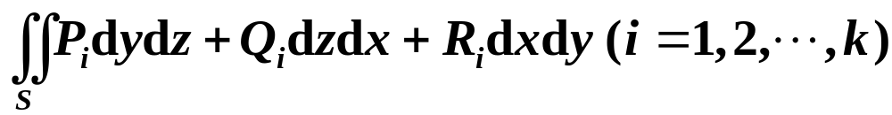
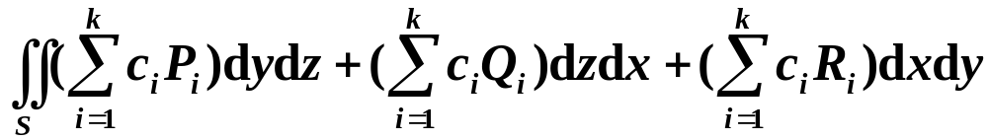
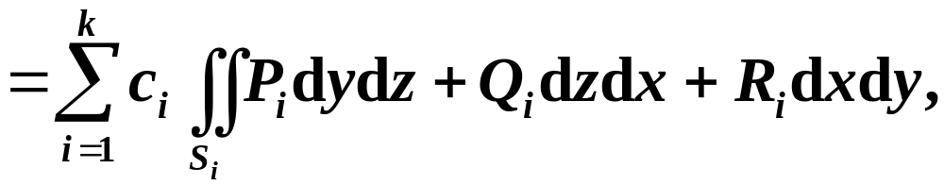

若以
表示曲面 S 的另一侧, 由定义易知
第二型曲面积分有类似于第二型曲线积分的性质:
1. 若
存在,
则有
其 中

Slide 16

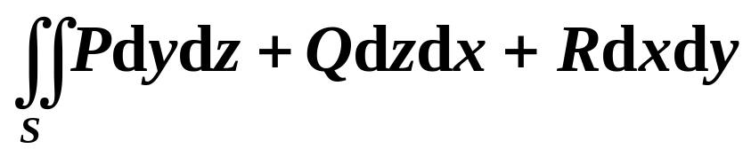
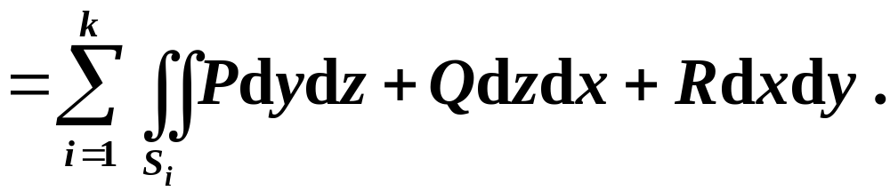
2. 若曲面S是由两两无公共内点的曲 面
所组成, 则有

Slide 17

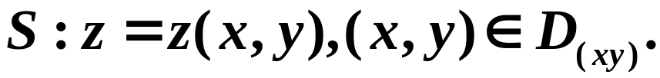

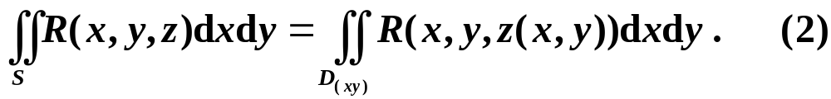
三．第二型曲面积分的计算
定理22.2 设
是定义在光滑曲面
上的连续函数, 以 S 的上侧为正侧(这时 S 的法线方
向与
轴正向成锐角), 则有
证 由第二型曲面积分的定义,

Slide 18
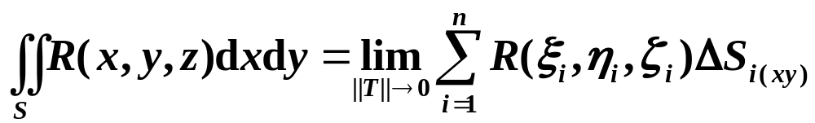
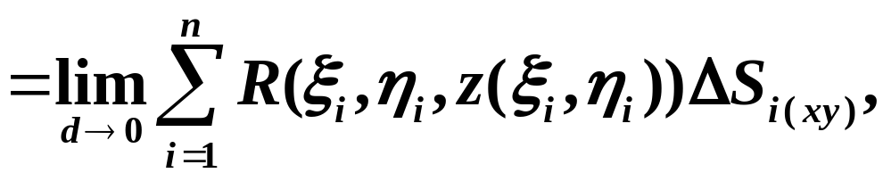
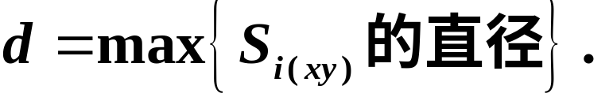

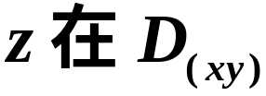

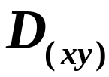
这里
由于 R 在 S 上连续,
上连续(曲面光滑), 据
复合函数的连续性,
在
上也连续.
由二重积分的定义,

Slide 19
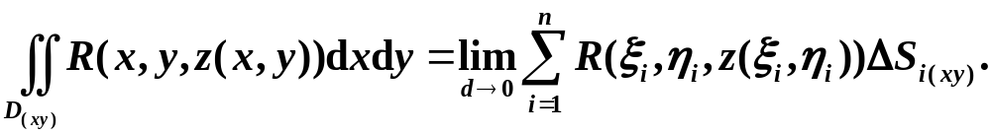
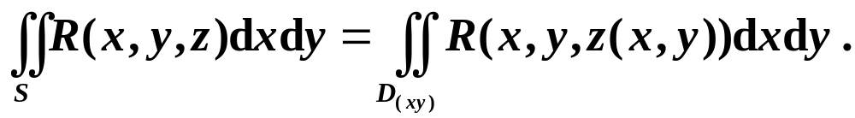


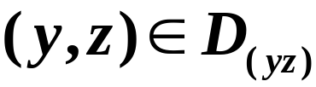
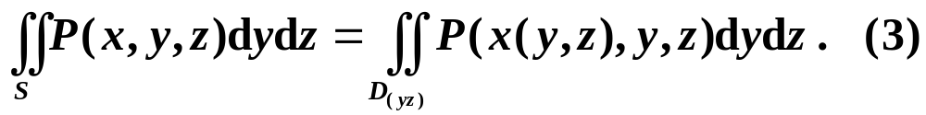

所以
类似地,当 在光滑曲面
上连续时,有
这里 S 是取法线方向与
轴的正向成锐角的那一
侧为正侧.

Slide 20

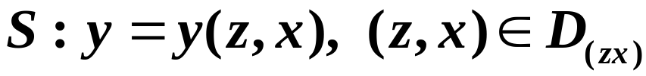
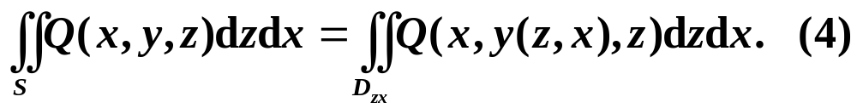

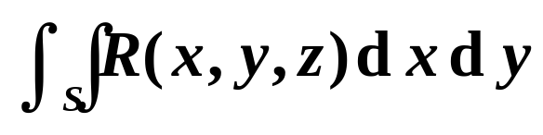
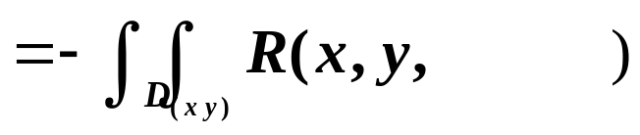


当 在光滑曲面
上连续时, 有
这里 S 是取法线方向与
轴的正向成锐角的那一
侧为正侧.
说明:
1、如果积分曲面S取下侧, 则：
(上正下负)

Slide 21
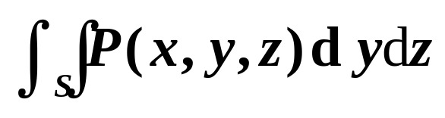
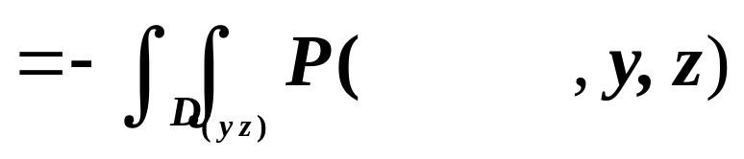


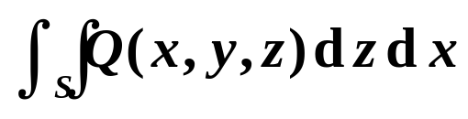



• 若如果积分曲面S取后侧, 则：
(前正后负)
• 若如果积分曲面S取左侧, 则：
(右正左负)
2、计算时应注意以下几点
(1)曲面S用什么方程表示;
(2)向哪个坐标面投影;
(3)曲面S取哪一侧；
(4)积分前取什么符号。

Slide 22











例1 计算
其中 S 是球 面
在
部分并取球 面
的外侧(图 22-6).
解 曲面 S 在第一、五卦限部
分的方程分别为
它们在 xy 平面上的投影区域都是单位圆在第一象
限部分. 因积分是沿
的下侧进行, 故

Slide 23





思考: 下述解法是否正确:
根据对称性
第2类曲线（曲面）积分不能用对称性！

Slide 24






例2 计算
其中
是由曲面
所围立体表面的外侧.
解 曲面
其中
其投影为

Slide 25






其投影为
其投影为

Slide 26




因此

Slide 27



*如果光滑曲面 S 由参数方程给出:
若在 D 上各点它们的函数行列式
不同时为零, 则分别有

Slide 28




注 (5),(6),(7) 三式前的正负号分别对应 S 的两个侧,
特别当
平面的正方向对应于曲面
所选定的正
向一侧时, 式前取正号, 否则取负号.
例3 计算
其中 S 为椭球面

Slide 29



的上半部分, 并取外侧.
解 把曲面表示为参数方程:
由(5)式有

Slide 30



其中
积分是在 S 的正侧进行. 由上述的注, (8)式右端取正
号, 即

Slide 31

四、两类曲面积分的联系
与曲线积分一样，当曲面的侧确定之后，可以建立
两种类型曲面积分的联系.
设 S 为光滑曲面, 并以上侧为正侧, R 为 S 上的连续
函数, 曲面积分在 S 的正侧进行. 因而有
由曲面面积公式（第二十一章§6）,

Slide 32






其中 γ 是曲面
的法线方向与 z 轴正向的交角, 它
是定义在
上的函数. 因为积分沿曲面正侧进行,
所以 γ 是锐角. 又由 S 是光滑的, 所以
上连续. 应用中值定理, 在
内必存在一点,
使这点的法线方向与 z 轴正向的夹角
满足等式

Slide 33






或
于是
现以
的法线方向
与 z 轴正向夹角的余弦, 则由
的连续性, 可推
时, (10)式右端极限存在. 因此由(9)式
得当
得到：

Slide 34




这里注意当改变曲面的侧向时, 左边积分改变符号;
右边积分中角 γ 改为
. 因而
也改变符号,
所以右边积分也相应改变了符号. 同理可证:
其中α , β 分别是 S 上的法线方向与 x 轴正向和与 y
轴正向的夹角. 一般地有：

Slide 35






这样, 在确定了余弦函数
之后, 由
(11), (12),(13),(14) 式便建立了两种不同类型曲面积
分的联系.
注 当曲面由
表示, 且取上侧
时,

Slide 36



因此
上式避免了同一曲面要向三坐标平面作投影, 从而
使计算得到简化.

Slide 37






例4 计算
其中
为
的部分, 并取上侧.
解
简化第二类曲面积分
曲面S上向上的法向量为(-z_{x}, -z_{y}, 1)=(2x, 2y, 1)

Slide 38

上面第二步计算后得到 是利用了积分区
域的对称性和被积函数的奇偶性,除了这一项外,其
他各积分项全都等于零.

Slide 39






内容小结
1. 两类曲面积分及其联系
定义:

Slide 40




性质:
联系:
思考:
两类曲面积分的定义一个与 S 的方向无关, 一个与S
的方向有关,
上述联系公式是否矛盾 ?
这里注意当改变曲面的侧向时, 左边积分改变符号;
右边积分中角改变，
因而方向余弦也改变符号,
所以右边积分也相应改变了符号。

Slide 41
2. 常用计算公式及方法
第一类 (对面积)
转化
面积分
二重积分
第二类 (对坐标)
(1) 统一积分变量
代入曲面方程
(方程不同时分片积分)
第一类： 面积投影
(2) 积分元素投影
第二类： 有向投影
(4) 确定积分域
把曲面积分域投影到相关坐标面
注：二重积分是第一类曲面积分的特殊情况.

Slide 42
典型单侧曲面:
莫比乌斯带

Slide 43

典型单侧曲面:
莫比乌斯带

Slide 44

典型单侧曲面:
莫比乌斯带

Slide 45

典型单侧曲面:
莫比乌斯带

Slide 46

典型单侧曲面:
莫比乌斯带

Slide 47

典型单侧曲面:
莫比乌斯带

Slide 48

典型单侧曲面:
莫比乌斯带

Slide 49

典型单侧曲面:
莫比乌斯带

Slide 50

典型单侧曲面:
莫比乌斯带

Slide 51

典型单侧曲面:
莫比乌斯带

Slide 52

典型单侧曲面:
莫比乌斯带

Slide 53

典型单侧曲面:
莫比乌斯带

Slide 54

典型单侧曲面:
莫比乌斯带

Slide 55

典型单侧曲面:
莫比乌斯带

Slide 56

典型单侧曲面:
莫比乌斯带

Slide 57
典型单侧曲面:
莫比乌斯带

Slide 58
所谓流量，是指单位时间内流经封闭管道有效截面的流体量，又称瞬时流量。当流体量以体积表示时称为体积流量；当流体量以质量表示时称为质量流量。单位时间通过流管内某一横截面的流体的体积，称为该横截面的体积流量。简称为流量，用Q来表示。
单位是每秒立方米，则流量的方程为：Q=SV=常量。

Slide 59









若S是面积为S 的平面,
法向量:
流速为常向量:
则流量

